Slide 1
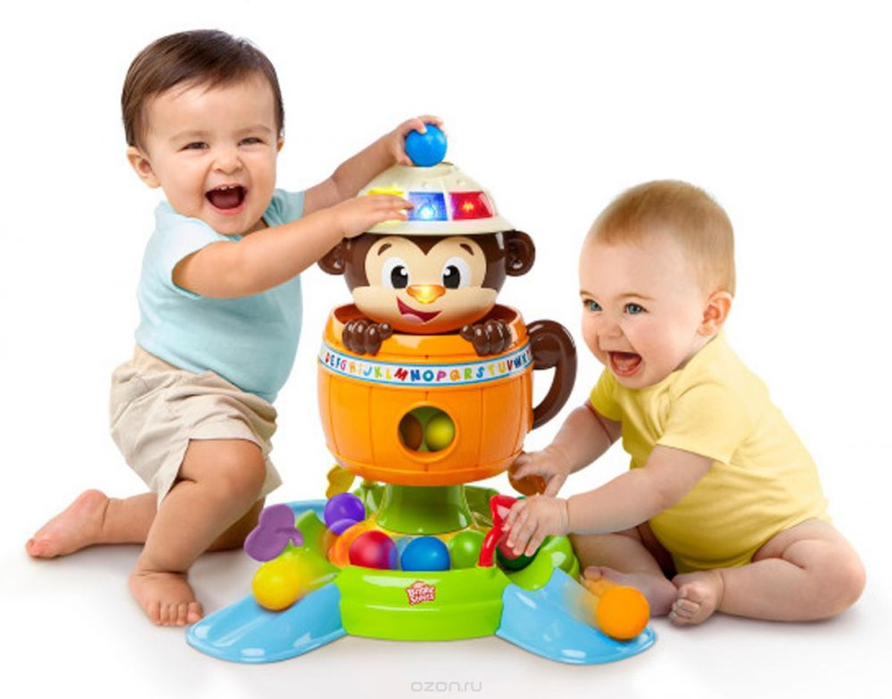
ИГРУШКИ ДЛЯ РАЗВИТИЯ ДЕТЕЙ РАННЕГО ВОЗРАСТА
Выполнила: педагог-психолог Т.В.Губачева

Slide 2
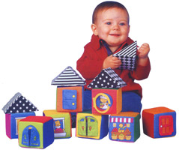
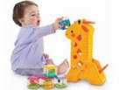
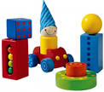
Дети в возрасте 1,5 - 3 лет
1. У малыша ведущей становится предметная деятельность, ребенок овладевает соотносящими действиями: цель их состоит в том, чтобы придать предметам (или их частям) определенное положение в пространстве:
складывание пирамидок и матрешек
постройка "домов" из кубиков
закрывание коробок крышками
использование сборно-разборных игрушек

Slide 3
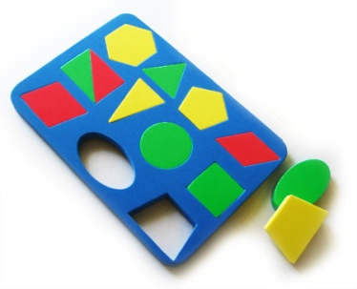
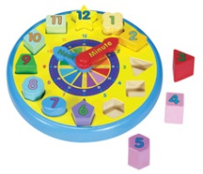
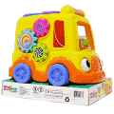
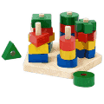
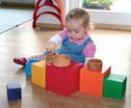
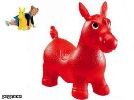
Дети в возрасте 1,5 - 3 лет
2. Стремительно совершенствуется тонкая моторика, что позволяет ребенку осуществлять действия, требующие более или менее развитой координации движений пальцев:
игры с пластиковыми блоками "Лего" или пластиковой же мозаикой
игры-вкладыши, пирамидки, кубики и конструкторы с большими деталями
игрушечные животные и куклы ( в том числе мягкие)

Slide 4
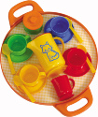
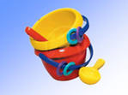
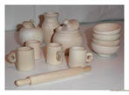
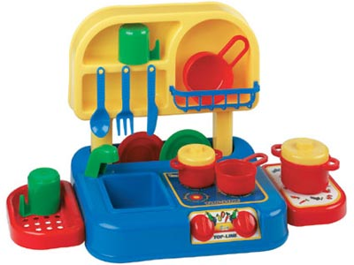
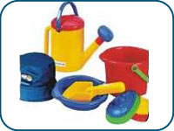
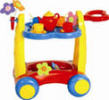
Дети в возрасте 1,5 - 3 лет
3. Ребенок осваивает орудийные действия, в которых один предмет используется для воздействия на другие предметы:
ложки, чашки, совочки, лопатки, карандаши

Slide 5
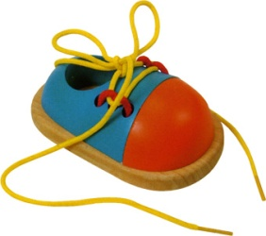
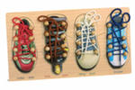
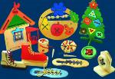
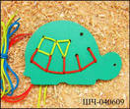
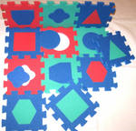
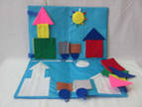
Дети в возрасте 1,5 - 3 лет
4. Небходимы игрушки призванные специально развивать различные психические функции ребенка - моторику (то есть произвольные движения), восприятие, внимание, память:
специальные пособия - книжки с разными на ощупь страницами
пазлы, конструкторы, различные шнуровки
Развивающие игрушки-пособия не должны полностью замещать собою игрушки для сюжетных игр (те самые куклы и машинки) - ребенку нужно и то, и другое!

Slide 6
К этому виду относят игрушки, которые отражают образ человека, животных, транспорта или других предметов.
С помощью подобной игры ребёнка можно познакомить с различными понятиями и ситуациями.

Slide 7
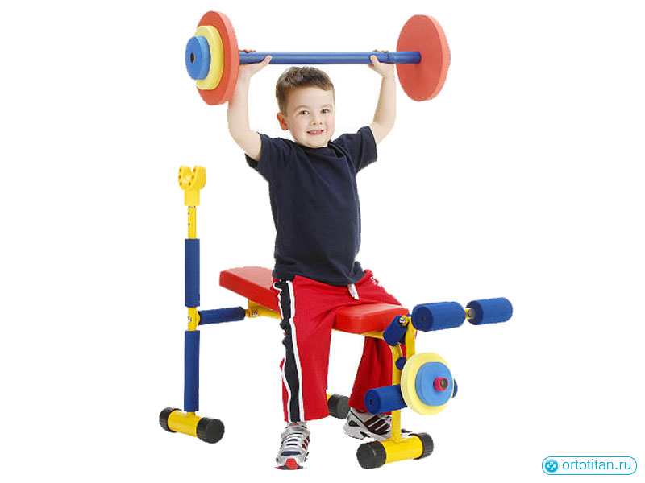
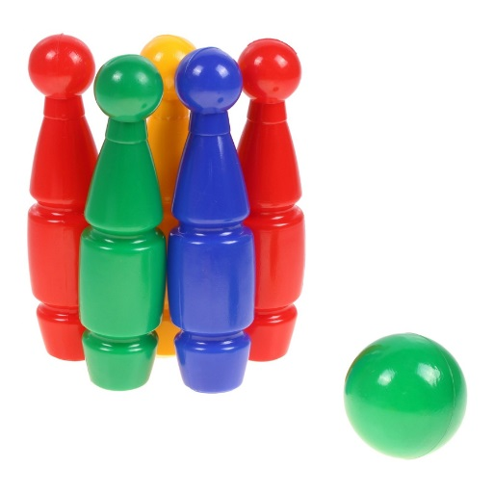
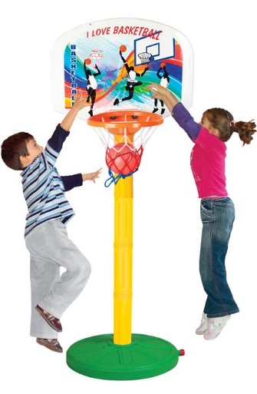
Спортивные игрушки
Такие игрушки способствуют физическому развитию малышей и подойдут для особо активных детей.
Игрушки для спортивных групповых игр помогают не только лучше развить себя физически, но и учат общению в коллективе.

Slide 8
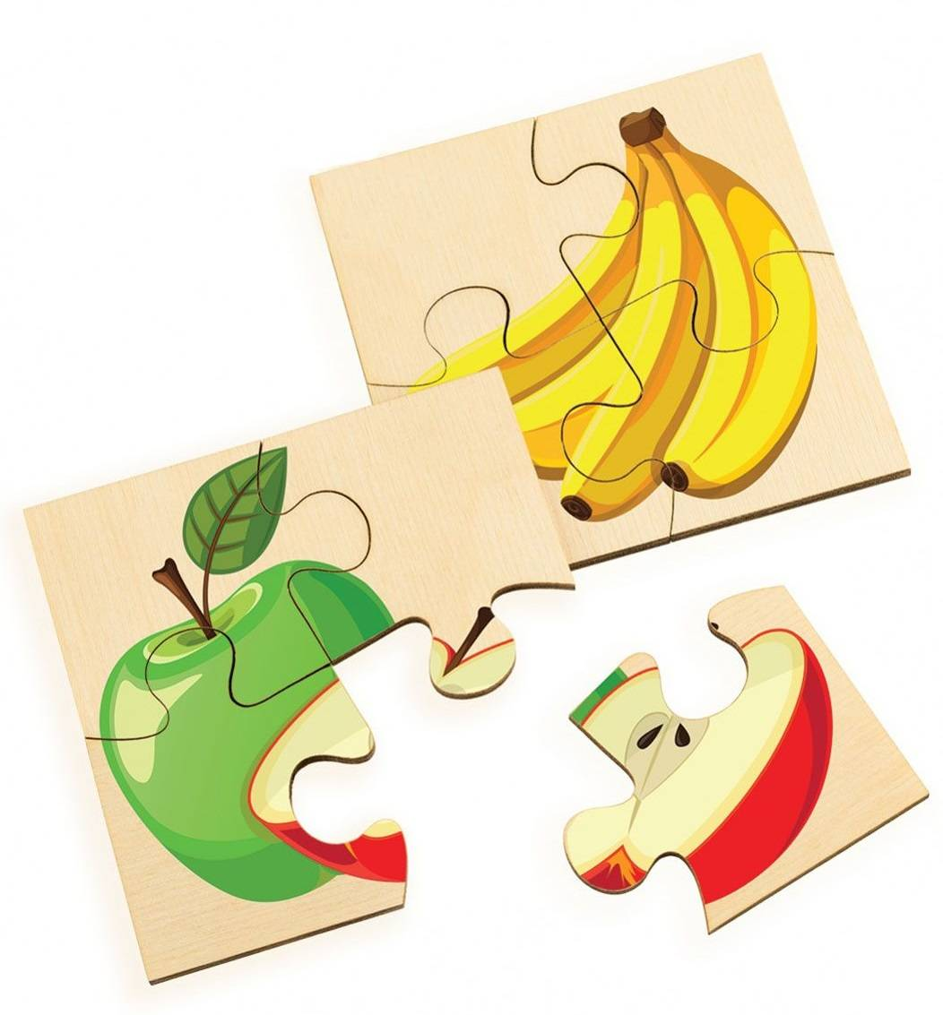
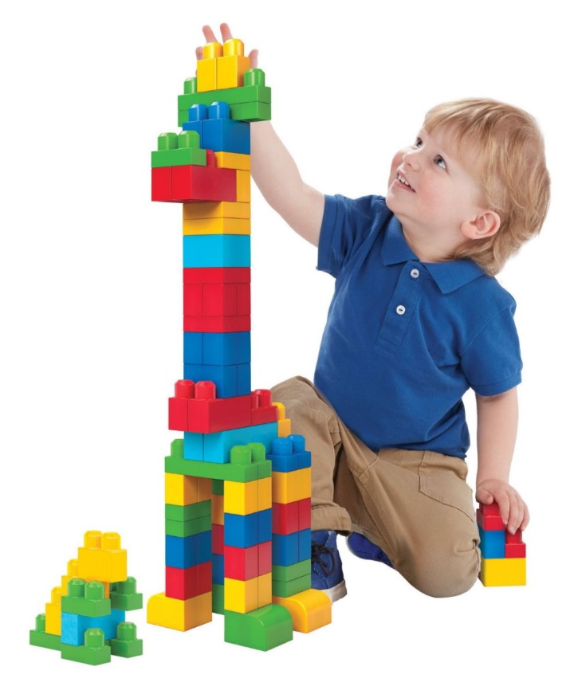
Моторные игрушки
Эти игрушки особенно полезны для самых маленьких детей т. к. моторные игрушки способствуют умственному развитию и даже речи.
К моторным игрушкам относят игрушки, имеющие небольшие детали, например мозаика или мелкий конструктор.

Slide 9
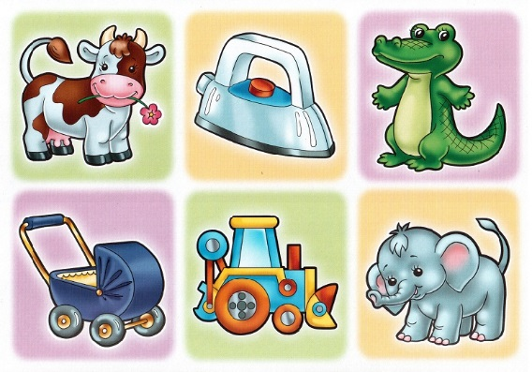
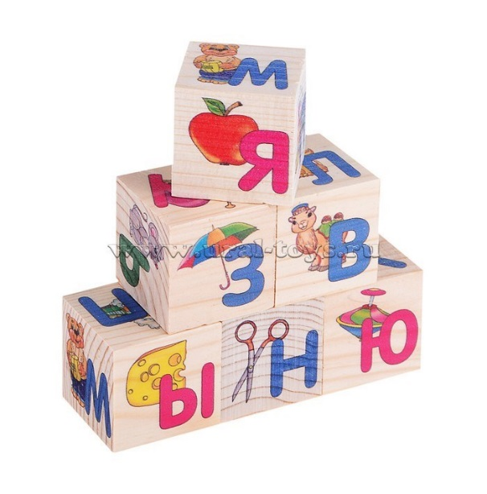
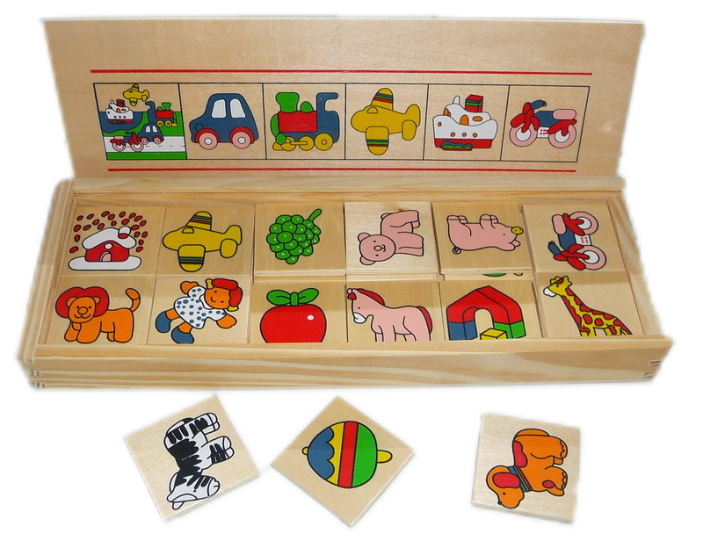
Обучающие игрушки
Сейчас существуют большое количество специальных обучающих игр, которые разделены по возрастным группам.
Обычно это настольные игры, содержащие в себе различные цветные карточки.
К обучающим играм можно отнести также кубики, конструкторы, лото и т. п.

Slide 10
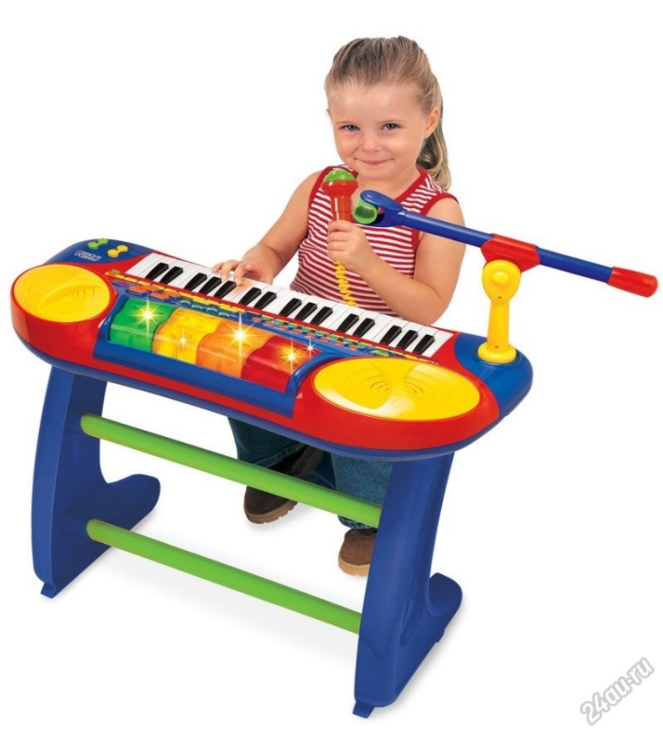
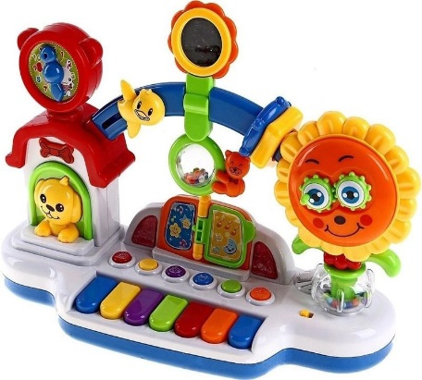
Музыкальные игрушки
К этим игрушкам относят разнообразные имитаторы музыкальных инструментов, а также озвученные игрушки.
Музыкальные игрушки отлично подходят для интересного времяпрепровождения и эстетического воспитания.

Slide 11
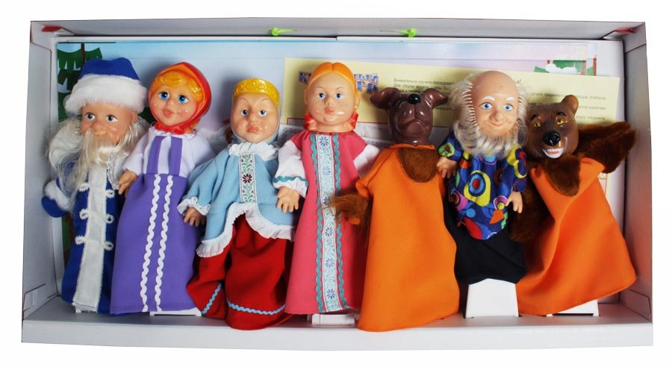
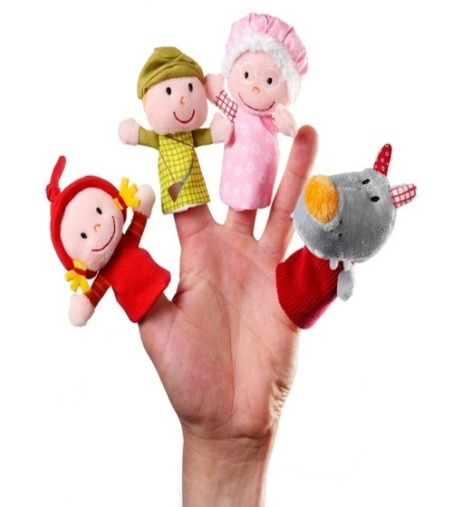
Театральные игрушки
Эти игрушки помогают воспроизвести сюжеты различных сказок, что очень полезно для всестороннего развития ребёнка.
В таких играх задействуется память, внимание, восприятие, речь и т. д.

Slide 12
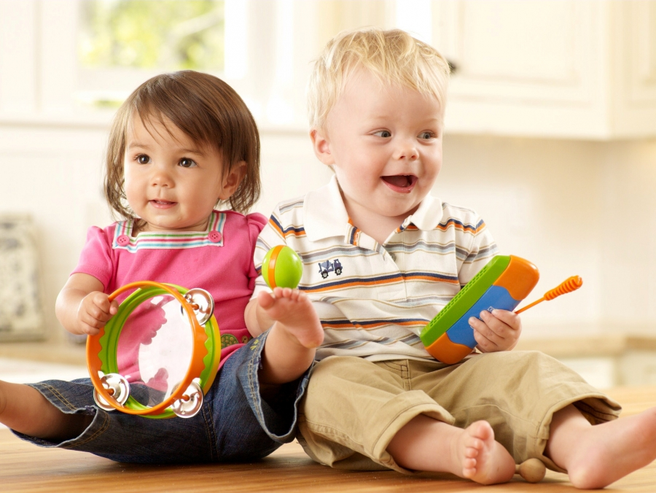
Таким образом, игрушка необходима для развития игровой деятельности. Игрушки помогают ребёнку знакомиться с окружающим миром, способствуют умственному, нравственному, эстетическому, физическому развитию и воспитанию детей, развитию их речи, памяти, внимания.

